Slide 1

PROPOSITION · JUILLET 2026
Une présence digitale
à la hauteur du domaine
Une nouvelle vitrine pour raconter les terroirs,
présenter les cuvées et faciliter la vente directe.
FRANÇAIS / ENGLISH
MOBILE
VENTE DIRECTE
Domaine Christophe Patrice · Beine · Chablis
Notes:
Bonjour Monsieur Patrice. Je suis passionné de vin et de création web. En découvrant votre domaine, j’ai eu envie d’imaginer une présence digitale qui restitue davantage le soin, les terroirs et la personnalité que l’on associe à vos cuvées. Cette présentation montre une version déjà fonctionnelle, mais conçue pour être validée et finalisée avec vous.

Slide 2
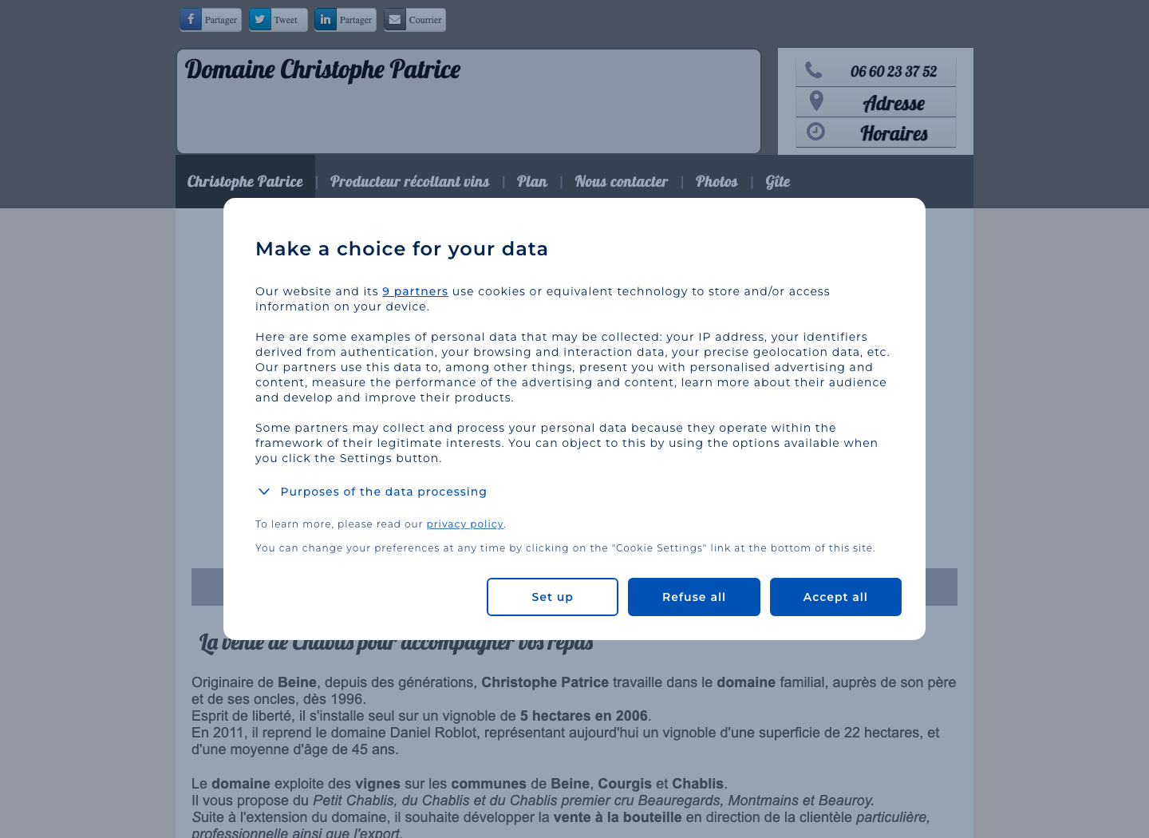
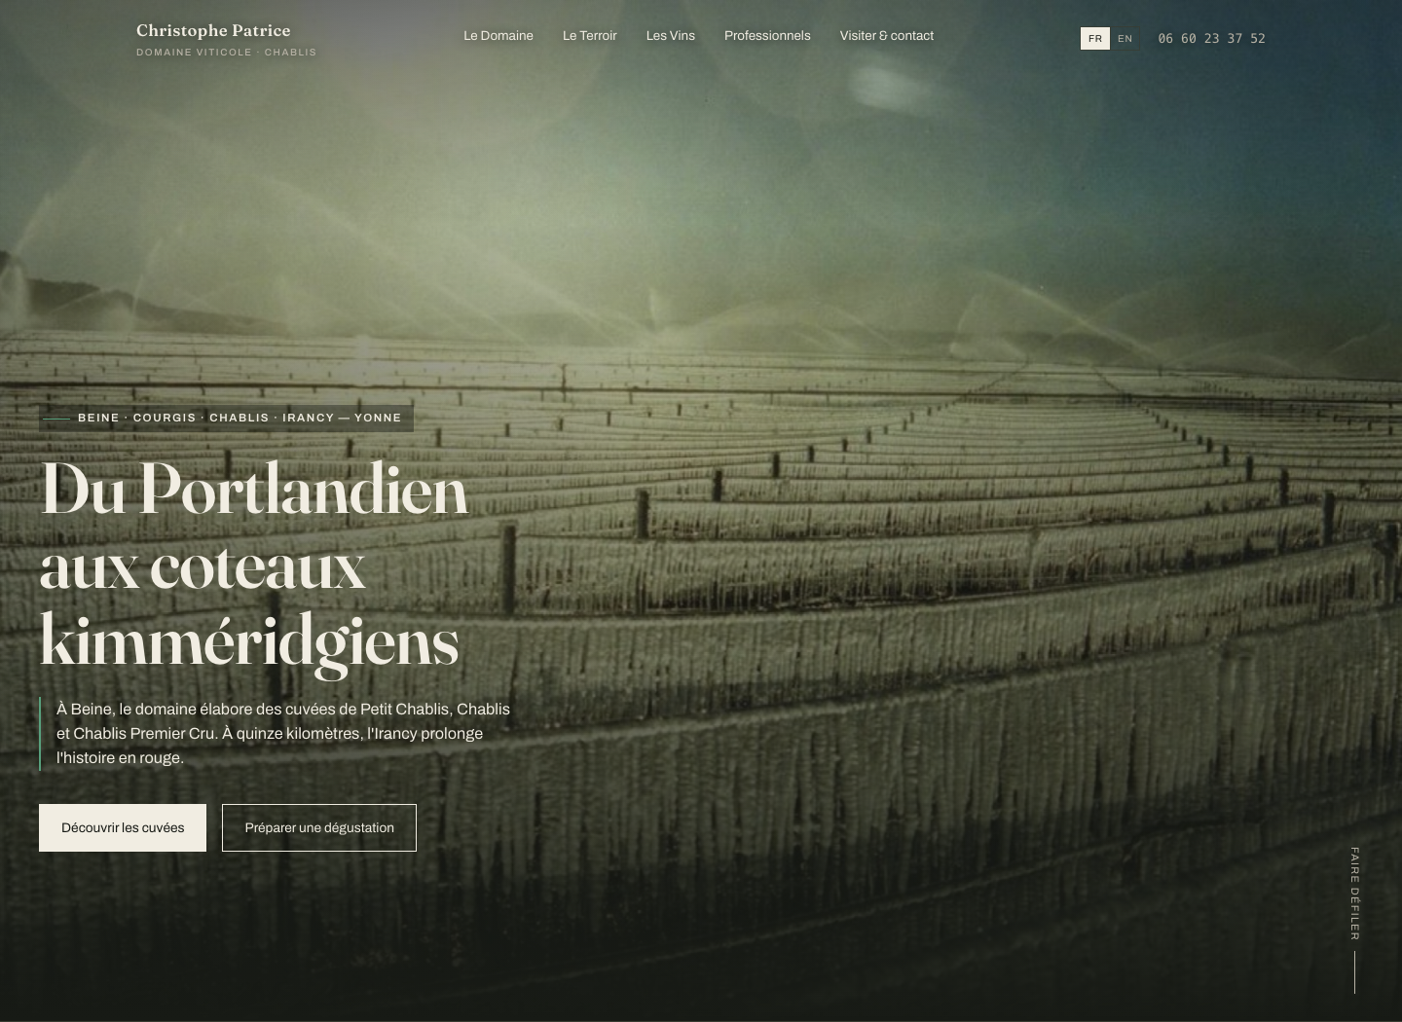
DOMAINE CHRISTOPHE PATRICE
Même domaine. Une perception entièrement différente.
Le contenu existe déjà ; la nouvelle version lui donne une hiérarchie, une identité et un véritable parcours.
AUJOURD'HUI
NOUVELLE PROPOSITION
Modèle générique
→
Identité propre
Une évolution d’image, sans renier l’histoire du domaine.
Information dispersée
→
Récit structuré
Expérience mobile limitée
→
Parcours mobile fluide
Captures réalisées le 27 juillet 2026 · Site actuel et prototype fonctionnel.
02
Notes:
Le site actuel contient déjà des informations utiles. Mon intention n’est pas de le dénigrer, mais de montrer que sa forme actuelle masque une partie de la valeur du domaine. La nouvelle proposition reprend cette matière et la transforme en une expérience plus claire, plus contemporaine et plus fidèle à votre identité.

Slide 3
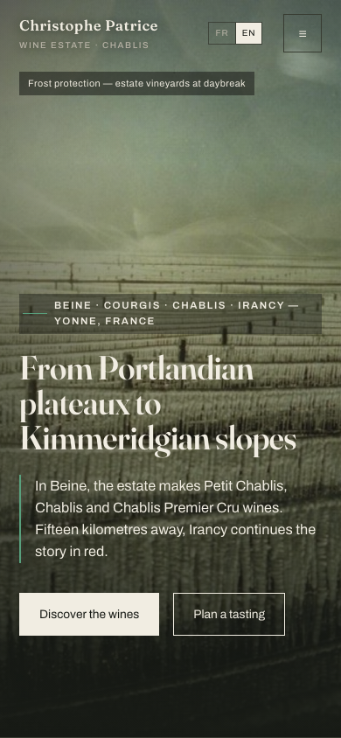
DOMAINE CHRISTOPHE PATRICE
Un site utile, pas seulement plus beau.
Chaque public trouve rapidement la prochaine action qui lui correspond.
Particulier
01
Découvrir les cuvées → préparer une dégustation → appeler le domaine
Caviste ou importateur
02
Comprendre la gamme → consulter les terroirs → demander les tarifs
Visiteur du Chablisien
03
Vérifier les horaires → lancer l’itinéraire → découvrir le gîte
RESPONSIVE
ACCESSIBLE
CONTACT DIRECT
SANS BANNIÈRE INTRUSIVE
FR / EN
03
Notes:
La refonte ne se limite pas à une nouvelle esthétique. Elle organise trois parcours simples : le particulier qui veut goûter ou acheter, le professionnel qui cherche une gamme et des tarifs, et le visiteur qui prépare son passage dans le Chablisien. Le site est déjà bilingue et pensé pour le mobile.

Slide 4
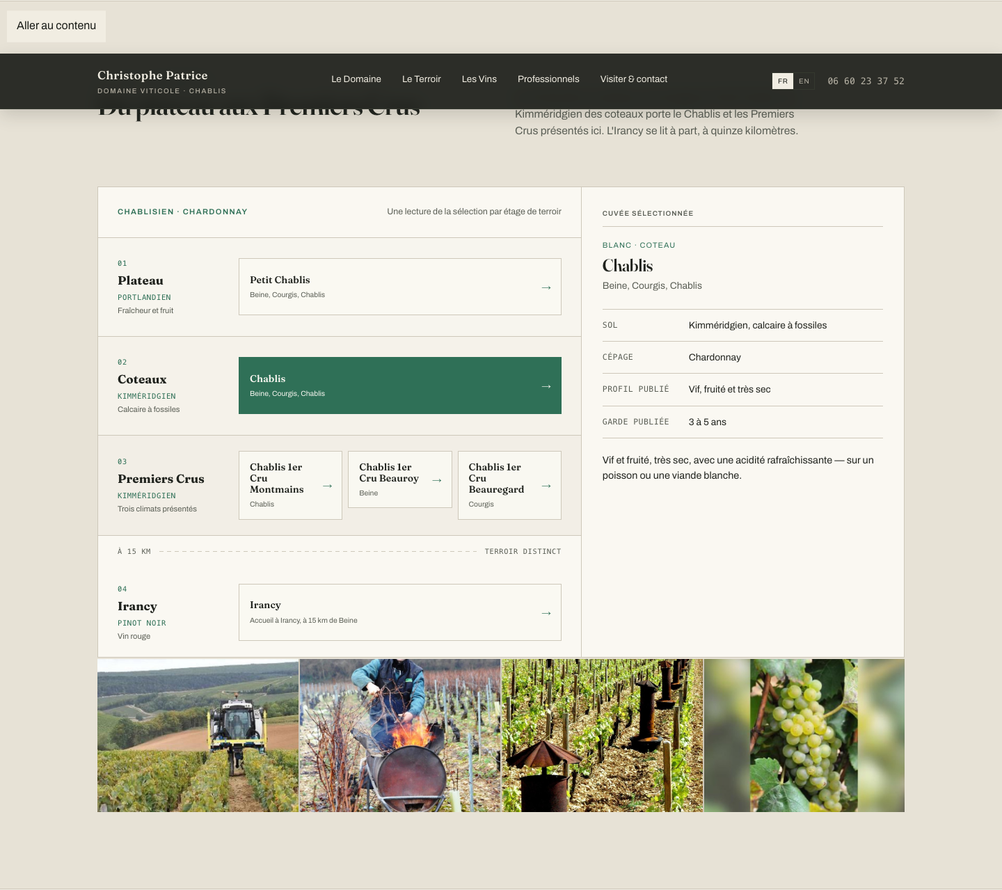
DOMAINE CHRISTOPHE PATRICE
Aujourd’hui, la présence numérique fait partie du caveau.
Avant une visite, une commande ou un premier échange professionnel, le site accueille déjà le futur client.
79 %
38 %
78 %
des viticulteurs disposent
déjà d’un site internet
réalisent plus de 30 % de leur
chiffre d’affaires grâce à internet
des dirigeants de TPE-PME voient
des bénéfices réels dans le numérique
Le site ne remplace pas le travail du vigneron.
Il donne envie de venir le découvrir, de l’appeler et de commander en direct.
Sources : Afnic, « La présence en ligne des professionnels de l’agriculture en 2025 » (avec MV2) ; Baromètre France Num 2025.
04
Notes:
L’enjeu n’est pas de suivre une mode. Le site est aujourd’hui une extension de l’accueil au domaine. Il rassure, facilite la visite, donne accès aux professionnels et favorise la vente directe. L’étude Afnic menée avec MV2 et le Baromètre France Num montrent que la viticulture est déjà l’un des secteurs agricoles les plus avancés sur ces usages.

Slide 5
DOMAINE CHRISTOPHE PATRICE
La vérité avant la mise en ligne.
La maquette distingue ce qui est documenté de ce qui doit encore être validé avec le domaine.
INFORMATIONS DOCUMENTÉES
À CONFIRMER AVEC CHRISTOPHE
✓
1996 · 2006 · 2011 : étapes de l’histoire
01
Surface actuelle : 19 ou 22 hectares selon les sources
✓
Adresses et horaires de Beine et Irancy
02
Gamme 2026 complète et millésimes disponibles
✓
Densité annoncée de 5 800 pieds / hectare
03
Orthographe actuelle de Beauregard / Beauregards
✓
Services, gîte et livraison à partir de 60 bouteilles
04
Fiche technique précise de l’Irancy
✓
Archives de distinctions 2019–2020
05
Identité légale et droits sur les photographies
Une information contradictoire est retirée du site jusqu’à validation — jamais présentée comme certaine.
05
Notes:
Je ne souhaite pas inventer une histoire ou une fiche technique pour rendre la maquette plus impressionnante. J’ai donc retiré les chiffres contradictoires et préparé une liste précise de validation. Une courte séance avec vous permettra de sécuriser la surface, la gamme actuelle, les cuvées et les informations légales.

Slide 6

DOMAINE CHRISTOPHE PATRICE
Une collaboration simple, pensée comme un échange.
Une proposition passion, sensiblement inférieure à la valeur habituelle d’un projet de ce niveau.
VALEUR DE RÉFÉRENCE
PROPOSITION PASSION
4 200 € HT
60 bouteilles
Conception, développement, contenus,
version anglaise, tests et mise en ligne.
→
panachées sur la gamme disponible
Finalisation · mise en ligne · 2 séries de corrections
30 jours de garantie corrective
Repère marché : site vitrine sur mesure
freelance en France, environ 3 000 à 5 000 € HT.
Domaine et hébergement réglés directement par le domaine · Échange valorisé en euros et formalisé proprement.
Repère tarifaire : Baromètre Malt 2026, développeurs front-end ; estimation de périmètre du projet.
06
Notes:
Un projet de ce niveau se facture normalement autour de 4 000 euros hors taxes. Comme cette première version a été réalisée par passion et que l’idée est de construire une relation directe avec le domaine, je propose une formule inhabituelle : 60 bouteilles panachées, avec les frais techniques réglés directement par le domaine. L’échange serait naturellement valorisé et facturé proprement.

Slide 7
DOMAINE CHRISTOPHE PATRICE
Une mise en ligne simple et maîtrisée.
Votre validation reste le point de départ de chaque contenu et de chaque décision.
01
02
03
04
05
Échange
Validation
des contenus
Ajustements
Accord final
et domaine
Suivi
20 min
45 min
5–7 jours
1 rendez-vous
30 jours
Un échange de 20 minutes suffit pour décider de la suite.
07
Notes:
La suite est volontairement simple. Nous regardons la version ensemble, nous validons les informations, puis je réalise les ajustements. Rien n’est basculé sur votre domaine sans votre accord final. Je reste ensuite disponible pendant trente jours pour corriger tout problème lié à la mise en ligne.

